Slide 1
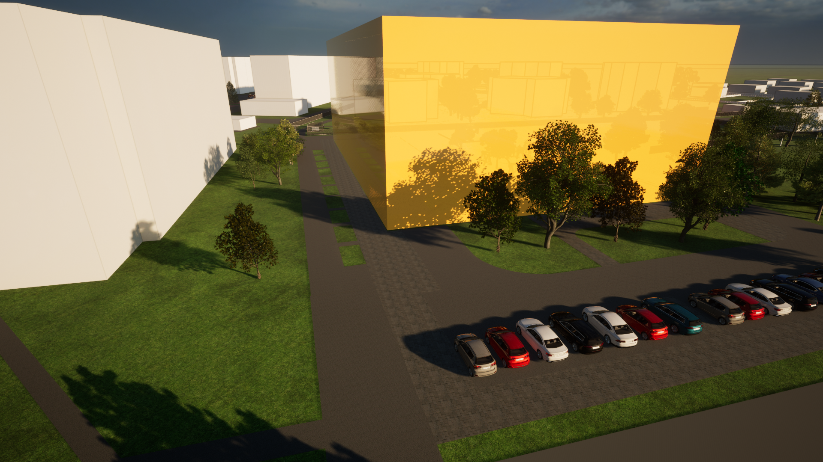
Детальний план території частини житлового кварталу обмеженого вулицями Т. Шевченка, вул. Приозерна та загальноміським центром м. Новояворівськ Яворівського району Львівської області
27.10.2023 ∙ 11:00 ∙ НОВОЯВОРІВСЬКА МІСЬКА РАДА

Slide 2
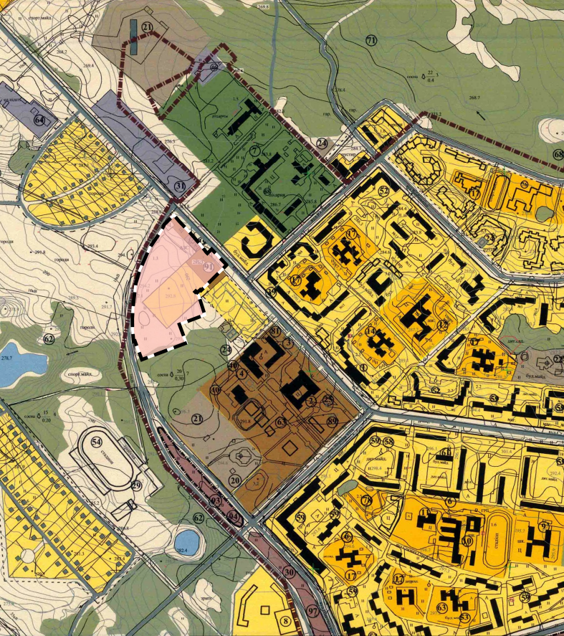
Схема розташування детального плану території у планувальній структурі населеного пункту М 1:5000
Studies Research project Center
Geourbanistics & planning

Slide 3
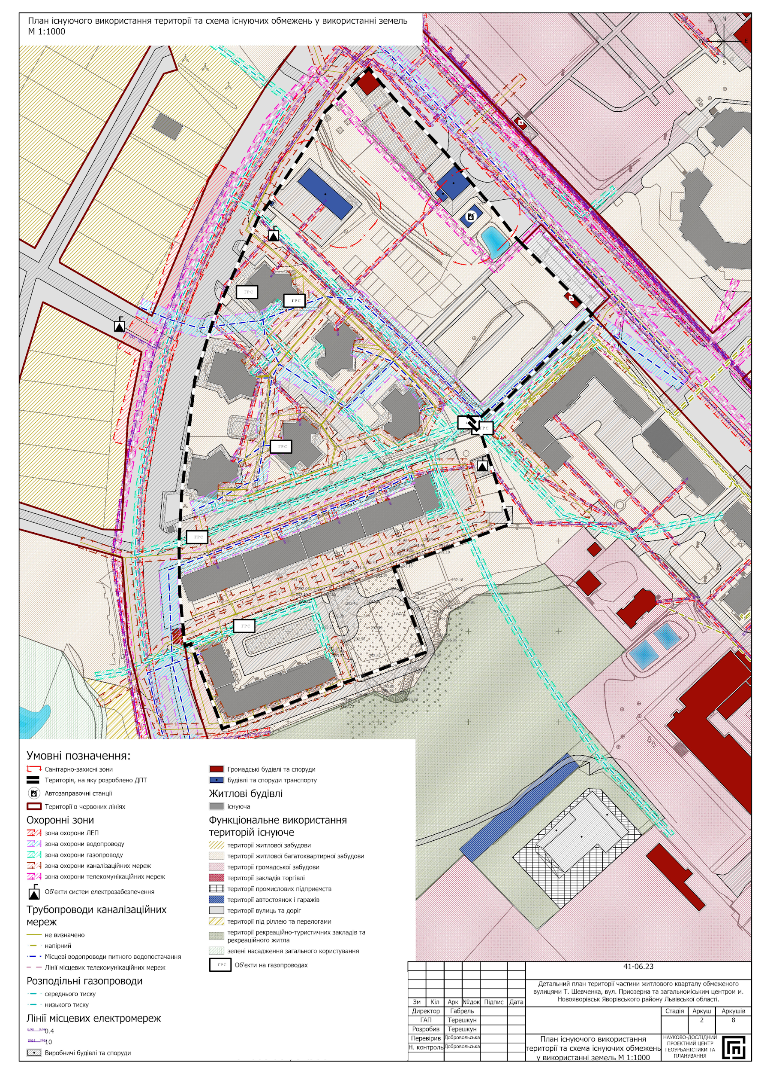
План існуючого використання території та схема існуючих обмежень у використанні земель М 1:1000
Studies Research project Center
Geourbanistics & planning

Slide 4
Проектний план та схема проектних обмежень у використанні земель М 1:1000
Studies Research project Center
Geourbanistics & planning

Slide 5
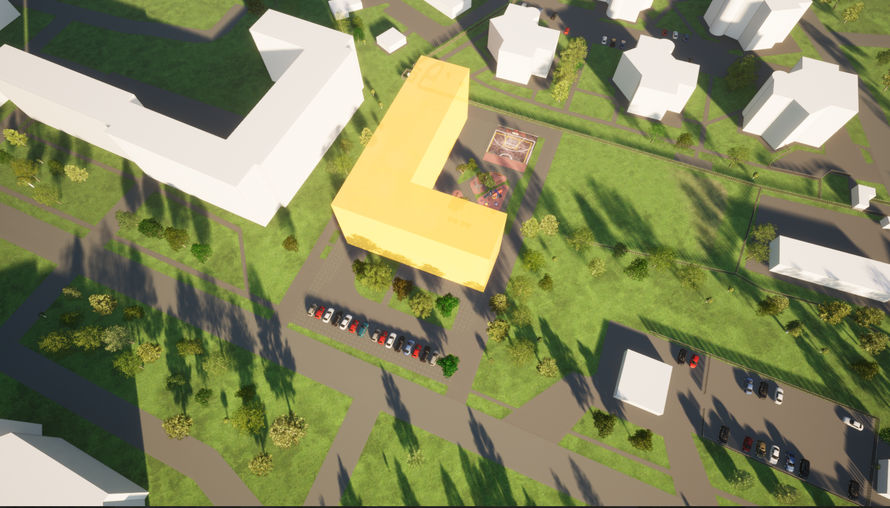
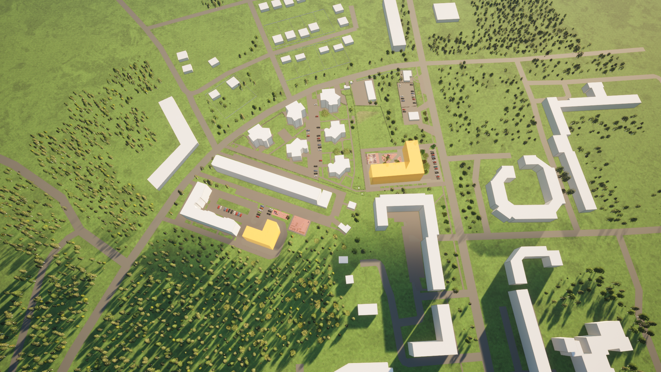
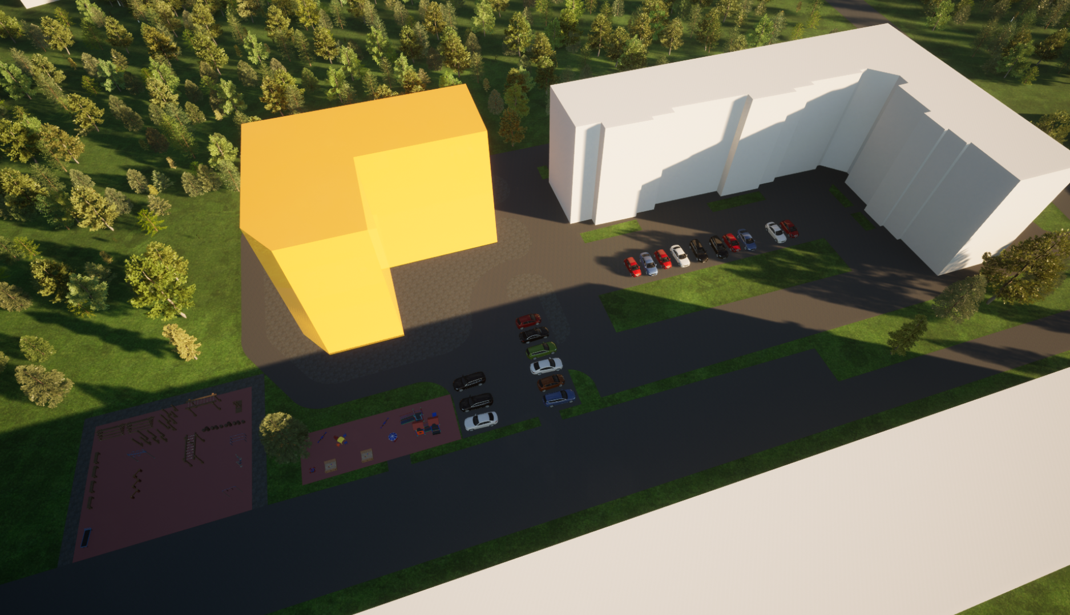
Проектний план та проектні обмеження
К-сть паркомісць – 147 м/м
К-сть новосформованих ділянок - 2
Загальна площа опрацювання – 4,8685 га
Площа забудови – 0,2056 га
Площа озеленення – 0,1498 га
Висотність забудови – до 9 поверхів
Studies Research project Center
Geourbanistics & planning

Slide 6
Контакти | Contacts
НАУКОВО-ДОСЛІДНИЙ ПРОЕКТНИЙ ЦЕНТР
ГЕОУРБАНІСТИКИ ТА ПЛАНУВАННЯ
Studies Research project Center
Geourbanistics & planning
Габрель Михайло
Mykhailo Habrel
096-096-46-62
info@gplan.com.ua
gplan.com.ua

